Slide 1


Knowledge Circuits in Pretrained Transformers
报告人：潘显聪
38th Conference on Neural Information Processing Systems (NeurIPS 2024)

Slide 2
ABSTRACT
现代大型语言模型的强大能力根植于其参数内编码的庞大数据库知识，使其能够感知世界并进行推理。这些模型如何存储知识的内部机制长期以来一直是研究人员高度关注和研究的课题。迄今为止，大多数研究集中在这些模型的孤立组件上，如多层感知机和注意力头。本文深入探讨了语言模型的计算图，揭示了在表达特定知识方面起关键作用的知识回路。通过使用GPT2和TinyLLAMA进行的实验，我们得以观察到某些信息头、关系头和多层感知机如何协同地在模型内编码知识。此外，我们评估了当前知识编辑技术对这些知识回路的影响，提供了对这些编辑方法的功能和限制更深入的见解。最后，我们利用知识回路来分析并解释语言模型的行为，如幻觉和上下文学习。我们认为知识回路具有推动我们理解Transformer以及指导知识编辑改进设计的潜力。

Slide 3
INTRODUCTION
模型中封装的知识增强了它们在推理、感知世界以及进行类人类交流方面的能力。然而，它们仍在处理诸如幻觉、不安全规范以及攻击性行为等问题，而这些问题又因语言模型内部知识存储的神秘机制而加剧。因此研究界投入了大量努力来揭开这些模型的知识存储机制。
以往工作的主要发现知识可能主要储存在基于Transformer的语言模型的多层感知机中。这些多层感知机充当键值神经记忆，知识被存储在所谓的“知识神经元”（KNs）中。基于这些发现，研究人员进行知识编辑，以更新语言模型参数空间中的不准确事实、偏见和不安全内容。尽管这些方法初步取得成功，但仍存在一些局限性，如泛化能力差、严重的副作用以及未能有效利用编辑过的知识，这促使我们重新思考先前用于解释语言模型中知识存储的方法。
以往的工作根据恢复理论，将知识块视为孤立的组成部分，通常专注于识别存储特定知识的特定块。但是多项研究提出不同类型的知识通常位于同一区域，这表明当前的KN论点可能过于简化。
Notes:
智能合约，是一段写在区块链上的代码，一旦某个事件触发合约中的条款，代码即自动执行。也就是说，满足条件就执行，不需要人为操控。智能合约被编译成字节码后，将被部署到区块链上，并根据预定义的程序逻辑执行。部署后，智能合约无法修改。智能合约可以提供方法供其他方调用，并发出事件通知其他应用程序。
在可计算性理论里，如果一系列操作数据的规则（如指令集、编程语言、细胞自动机）按照一定的顺序可以计算出结果，被称为图灵完备。

Slide 4
INTRODUCTION
传统方法：
例如形式验证、符号执行和模糊测试。
这些方法通常依赖于复杂的固定模式或精心制作的测试用例，需要专家深入分析漏洞并将他们的知识转化为针对特定类型漏洞的复杂规则。虽然专家规则可以提高检测准确性，但必须将其精心整合到分析工具的源代码中才能实际使用。随着智能合约的快速增长，依赖专家检查所有漏洞类型、创建相应规则并修改源代码变得具有挑战性。
深度学习：
使用LSTM对智能合约进行序列分析，但这种方法丢失了合约结构信息。
通过将智能合约转换为图，并使用图神经网络进行检测，然而，他们的模型无法处理具有多种节点类型的异构图，因此他们移除了次要节点，并将其特征聚合成主要节点，导致信息丢失。

Slide 5
INTRODUCTION
SCVHUNTER：
一种基于异构合约语义图（CSG）分析的漏洞检测方法。SCVHUNTER的主要思想是通过结合简洁的用户提供的核心节点选择规则和使用图神经网络（GNN）进行特征学习，将智能合约源代码转换为CSG以检测漏洞。这种设计更具扩展性，并消除了在源代码中编写复杂专家规则的需求，允许通过一行外部输入的命令来指定核心节点，从而在保持效率的同时进一步提高准确性。
Notes:
C1：合约的数据结构成员众多，它们在以太坊虚拟机（EVM）中的索引方式不同，这不利于用户轻松识别某个元素为核心节点。因此，我们将智能合约提升为带有丰富合约属性的中间表示（IR）（§4.2），以便用户使用限制合约属性的正式规则来指定核心节点（§4.3）。C2：复杂的异构图需要精确的学习模型来减少与漏洞无关的良性节点的干扰。因此，我们设计了一个包含节点级别和路径级别两层注意力机制的图神经网络，以便更多地关注非良性节点（§4.4）。

Slide 6
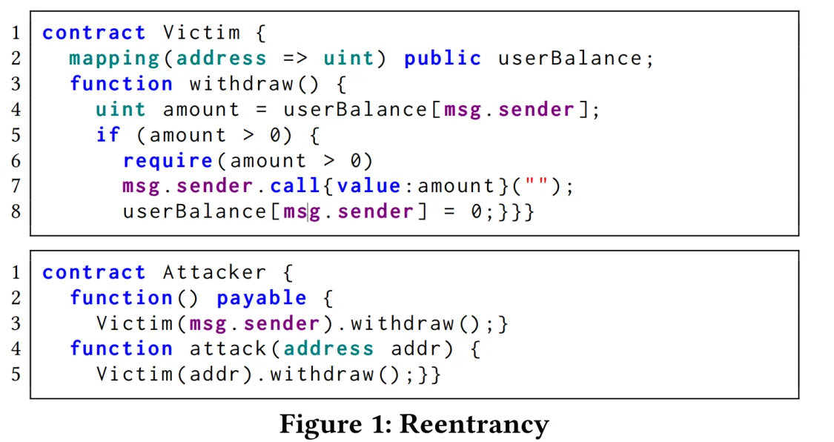
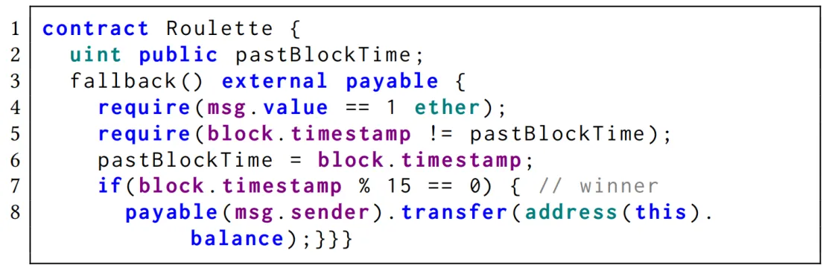
Vulnerabilities Description
可重入漏洞
此漏洞的主要风险在于它调用外部合约，这些外部合约可能会接管智能合约的控制过程。智能合约的回退机制允许攻击者在上下文切换期间重新进入被调用的函数，这可能导致可重入性漏洞。
区块信息依赖性
智能合约可以访问区块信息（包括时间戳、哈希值、gas限制和区块编号）作为执行上下文，但将这些信息用作触发某些关键操作的依据可能会导致区块信息依赖漏洞。
Notes:
用户可以通过调用含有漏洞的withdraw()函数来提取以太币。攻击者合约可以利用此漏洞从受害者合约中窃取资金。首先，攻击者调用受害者合约的withdraw()函数以提取以太币（步骤1）。受害者合约使用call.value()向攻击者发送以太币（步骤2）。与预期不同，call.value()触发了攻击者合约的回退函数（步骤3）。在此回退函数中，攻击者再次调用withdraw()函数（步骤4）。这个过程将持续循环，直到受害者合约中的以太币耗尽。
图2显示了一个时间戳依赖性漏洞。该合约使用回退方法（第3行）创建了一个彩票游戏，每个区块允许一名玩家下注1个以太币参与。根据第7行的逻辑，玩家有1/15的机会赢得彩票。然而，挖矿者可以自由地在900秒的时间间隔内设置时间戳。因此，如果合约中有足够的以太币，挖矿者就有动机选择一个区块，其区块时间戳%15=0，以赢得锁定以太币的奖励。

Slide 7
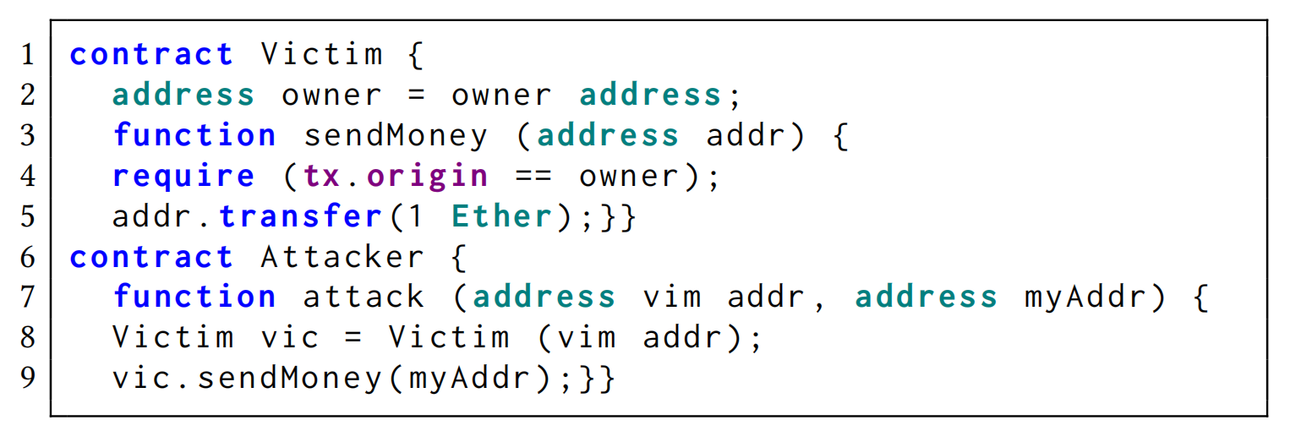
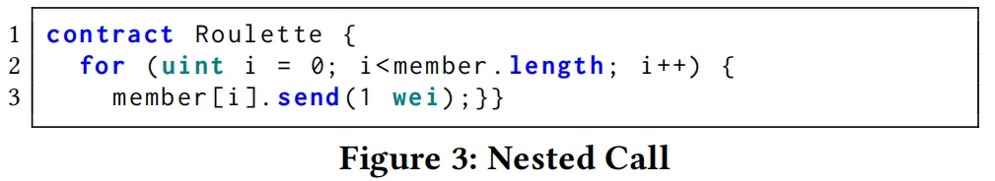
Vulnerabilities Description
交易状态依赖性
在智能合约上下文中，tx.origin 是一个全局变量，返回交易的原始地址，但这种方法不可靠，因为该方法返回的地址取决于交易的状态。因此，如果合约使用 tx.origin 来检查调用者是否拥有某些权限敏感函数的正确权限，可能会导致严重后果。
嵌套调用
在以太坊执行环境中，合约使用CALL命令进行上下文切换的成本非常高（作为CALL操作的一部分，非零值转移需支付9000个gas）。如果一个包含无限制循环迭代的循环含有CALL指令，存在其gas成本超出限制的风险。
Notes:
在图4中，攻击者合约可以通过利用攻击函数（第7行）使权限检查失败。通过使用这种方法，任何人都可以执行发送货币函数（第3行），并提取合约中的以太币。
在图3中，攻击者可以通过增加成员的长度恶意增加循环迭代的次数，从而导致因gas耗尽而出现的错误。一旦发生gas耗尽错误，这个函数就无法再工作，因为没有办法减少循环迭代。

Slide 8
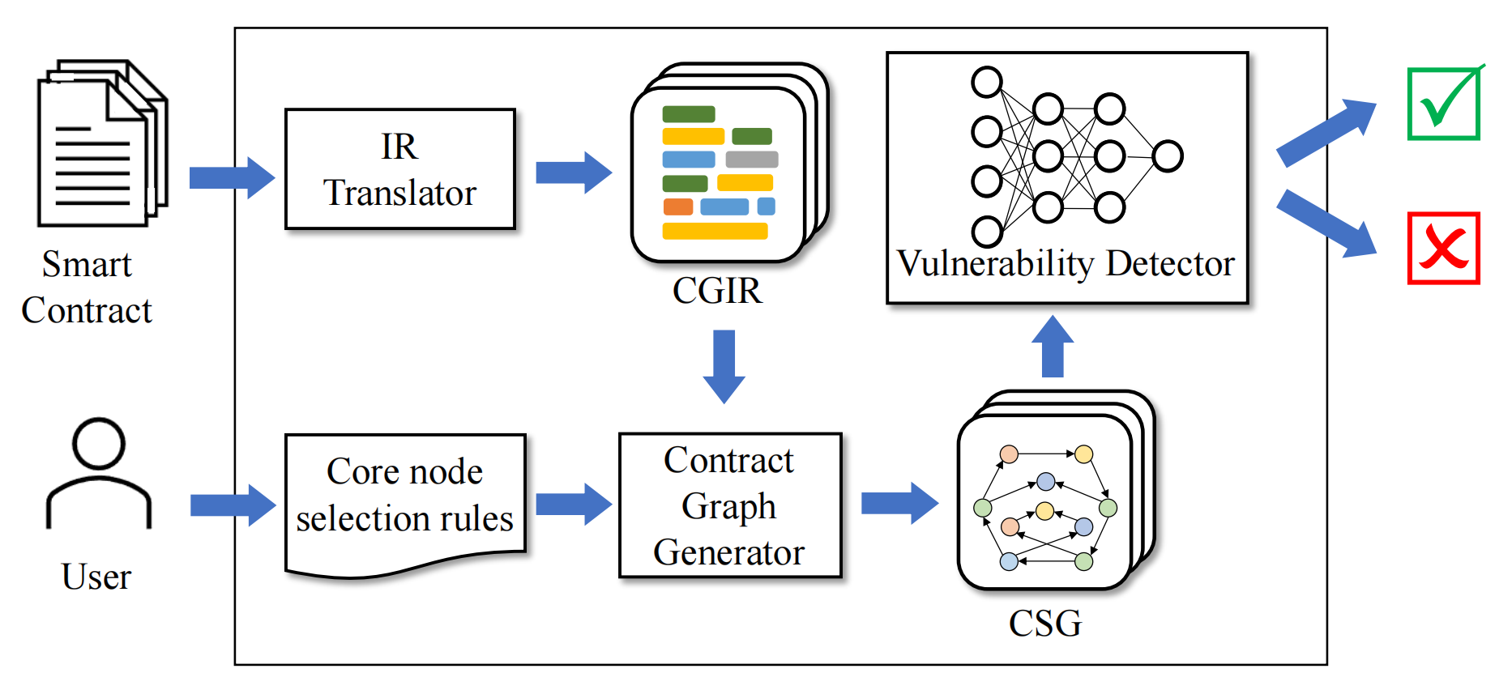
Approach
Notes:
图片展示了 SCVHunter 的整体设计，它由三个主要模块组成：IR 转换器、合约图生成器和漏洞检测器。
IR 转换器将智能合约源代码转换为 CGIR，这是一种语义属性丰富的中间表示形式，适合我们的图构建方法。合约图生成器基于 CGIR，使用用户指定的核心节点选择规则构建智能合约异构图。最后，漏洞检测器处理图特征并输出最终的检测结果。

Slide 9
Approach
IR Translator：
为了便于将智能合约转换为异构图，IR转换器首先将输入的智能合约转换为一种新的静态单赋值（SSA）形式的IR，称为CGIR，它准确地表示控制和信息数据。为了满足智能合约异构图生成的需求，为CGIR分配了特殊特征。
F1：映射、结构和数组被转换为不可变的数据结构。
F2：具有额外精细合约属性的变量和函数。
为了在异构图构建阶段根据用户指定的规则自动生成核心节点，我们的CGIR提供了基本类型和精细类型注释。
对于函数，CGIR提供访问权限和调用类型注释。
require(msg.sender== owner)
F3：构造 fallback 语句来明确表示攻击合约的 fallback 函数。
Notes:
Solidity允许通过解引用来操作映射、数组和结构，因此以往的工作使用特定的变量类型来存储解引用的结果。不同于他们，我们的CGIR将这三种类型的数据提升为独立的整体，以便在构建CSG时可以将它们视为节点。
基本类型注释涵盖了六种基本类型（即地址、布尔值、字符串、整数、无符号整数、字节）以及Solidity目前完全支持的映射、结构和数组类型。具体来说，Solidity 包含 13 个内置于全局命名空间的变量，用于描述区块和交易的属性，但其中一些变量可能会导致漏洞（例如 block.timestamp）。这些内置变量本质上是具有基本类型的变量，但为了更精确地将它们与普通变量区分开来，在我们的 CGIR（中间表示形式）中，直接使用它们的名称作为它们的类型。例如，block.timestamp 是一个表示当前区块时间戳的内置变量，其类型为 uint，但在 CGIR 中，它的类型被标记为 block.timestamp。
访问权限是从函数中包含的require语句和修饰符中提取的。修饰符是智能合约的可继承属性，用于改变函数的行为。在函数执行时，require和修饰符通常用于执行访问检查。例如，require(msg.sender== owner)可以检查调用者是否是合约的所有者。此外，对于函数调用，定义了八种调用类型（见§4.2.2），以更详细地表达调用信息。
fallback函数是智能合约与常规程序相比的一个独特特性。它是一个无参数或返回值的任意可编程特殊函数。如果该函数被标记为可支付，那么在接收转账时，fallback也会自动执行。
fallback机制是许多智能合约漏洞的原因，攻击合约可以通过fallback函数与受害合约进行交互以发起攻击。为了在检测单个合约的过程中检测这些漏洞，IR Translator在将包含call.value()的合约转换为CGIR时，构造了fallbackcall.value()到f，模拟前面的call.value()操作触发攻击合约的回退函数，进而激活后续在受害者合约中回调函数f的过程。通过这种方式，后备函数在随后构建的异构图中得到了明确的表示。

Slide 10
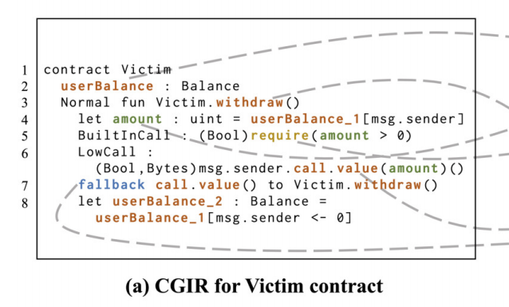
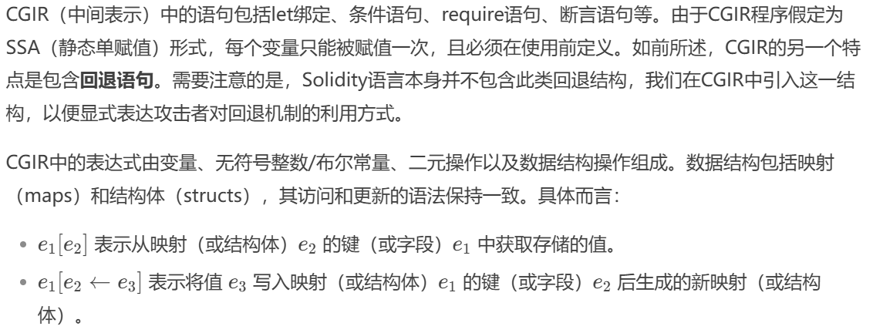
Approach
IR Translator：

Slide 11
Approach
Contract Graph Generator：
将智能合约转换为 CGIR 后，Contract Graph Generator 从 IR 捕获控制和数据流。结合用户输入的核心节点规则提取节点和边类型信息，合约图生成器构建一个异构 CSG，记作G=(V,E,φ,ψ)，由顶点集V和边集E组成。φ(V)→A是一个节点类型映射函数。ψ(E)→R 是一个边类型映射函数。A 和 R 分别是节点类型和边类型的集合。CSG 是一个有向图，用于模拟执行流程。
在 CSG 中的节点代表智能合约中的变量或函数调用。并非所有节点在漏洞检测过程中都同等重要，重要节点的类型特定于漏洞类型。因此，我们为 CSG 制定了四种类型的节点，即核心节点、调用节点、变量节点和Fallback节点。
核心节点。核心节点象征着与漏洞存在相关的关键变量或函数调用。
调用节点。未被提取为核心节点的函数调用被建模为调用节点。
变量节点。与调用节点类似，未被提取为核心节点的变量被建模为变量节点。
Fallback节点。智能合约中的许多漏洞直接或间接与回退函数有关。

Slide 12
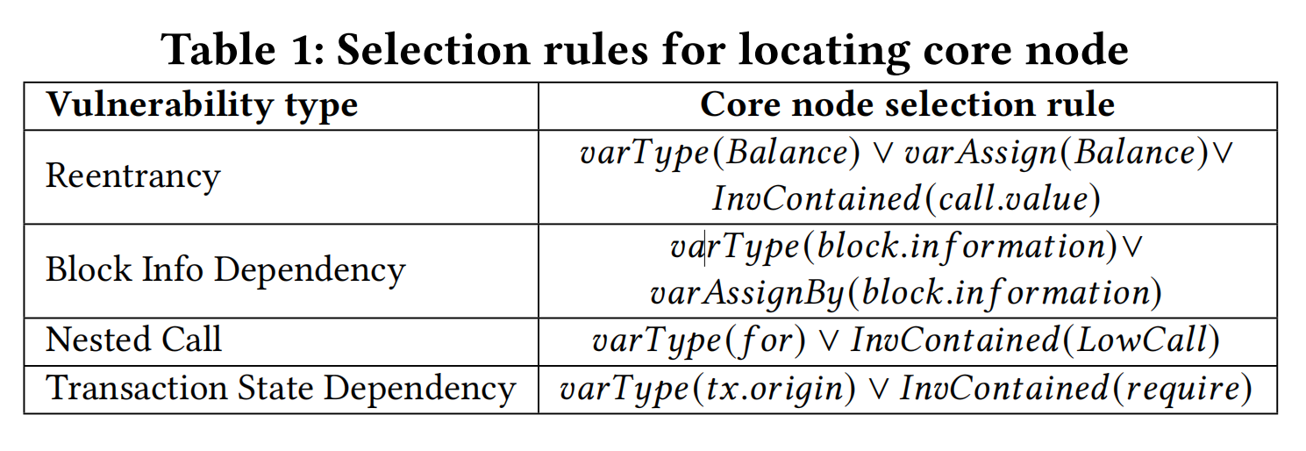
Approach
Contract Graph Generator：
为了方便用户在检测漏洞时指定核心节点，我们将选择核心变量节点以及核心调用节点的规则形式化如下。
Notes:
在此公式中，A 代表与漏洞相关的属性（例如，类型、声明）。nodeType规则（对应InvType规则）用于查询满足节点属性 A的变量（对应函数调用）。varAssign规则用于查询由满足属性 A的变量所赋值的其他变量。
InvContained规则用于查询内部包含具有 A属性节点的函数调用。所有查询到的节点都被视为核心节点。
根据上述公式，表 1 总结了分析四种类型漏洞的核心节点选择规则的详细信息。
对于重入性，(i) 对 call.value 函数的调用；(ii) 与用户余额对应的变量；(iii) 可直接影响用户余额的变量。
对于区块信息依赖性，(i) 对区块信息的调用（如 block.number）；(ii) 由区块信息赋值的变量。
对于嵌套调用，(i) 所有循环条件变量；(ii) 包含底层调用（如 call/delegatecall）的语句。
对于交易状态依赖，(i) 对 tx.origin 的调用；(ii) 对 require 函数的调用。

Slide 13
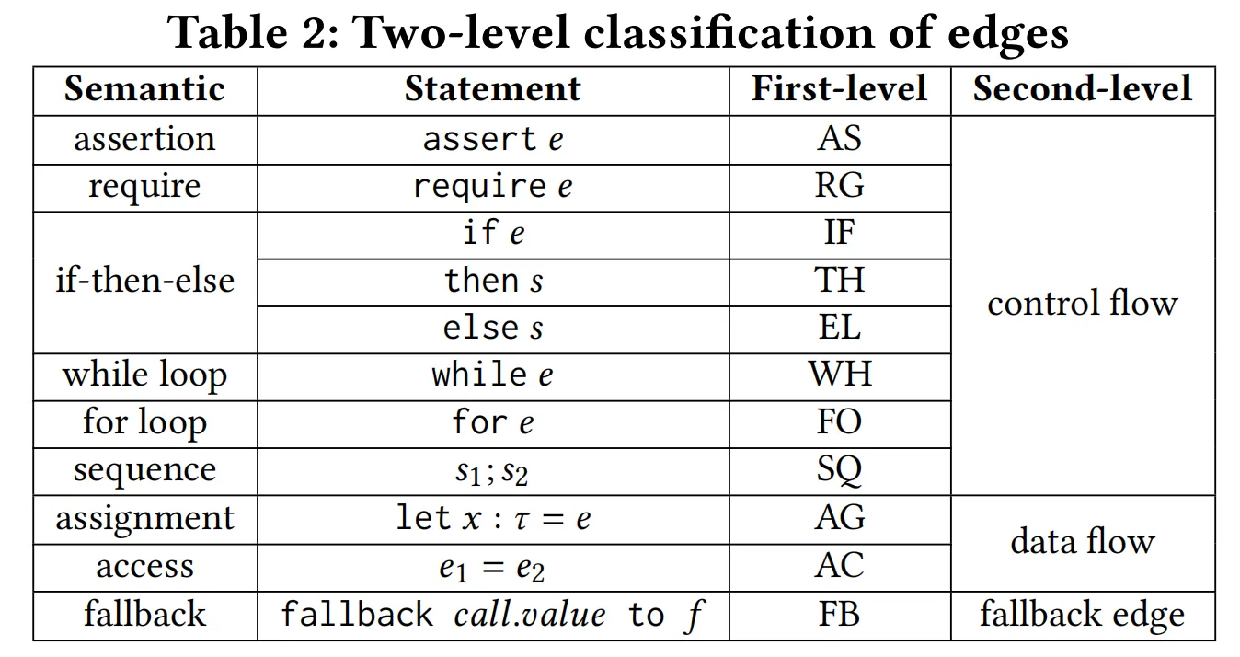
Approach
Contract Graph Generator：
为了捕捉节点之间丰富的语义关系，定义了两个级别的边分类
创建了一个细粒度一级类型集FT，包含11种类型的边。
构建了一个粗粒度二级分类ST，将所有边归类为控制流、数据流和回退边。
Notes:
这些边从代表前一个函数调用或变量的节点直接指向代表当前函数调用或变量的节点。
控制流边捕获代码的控制语义。数据流边跟踪变量的使用情况，涉及对变量的访问或修改。

Slide 14
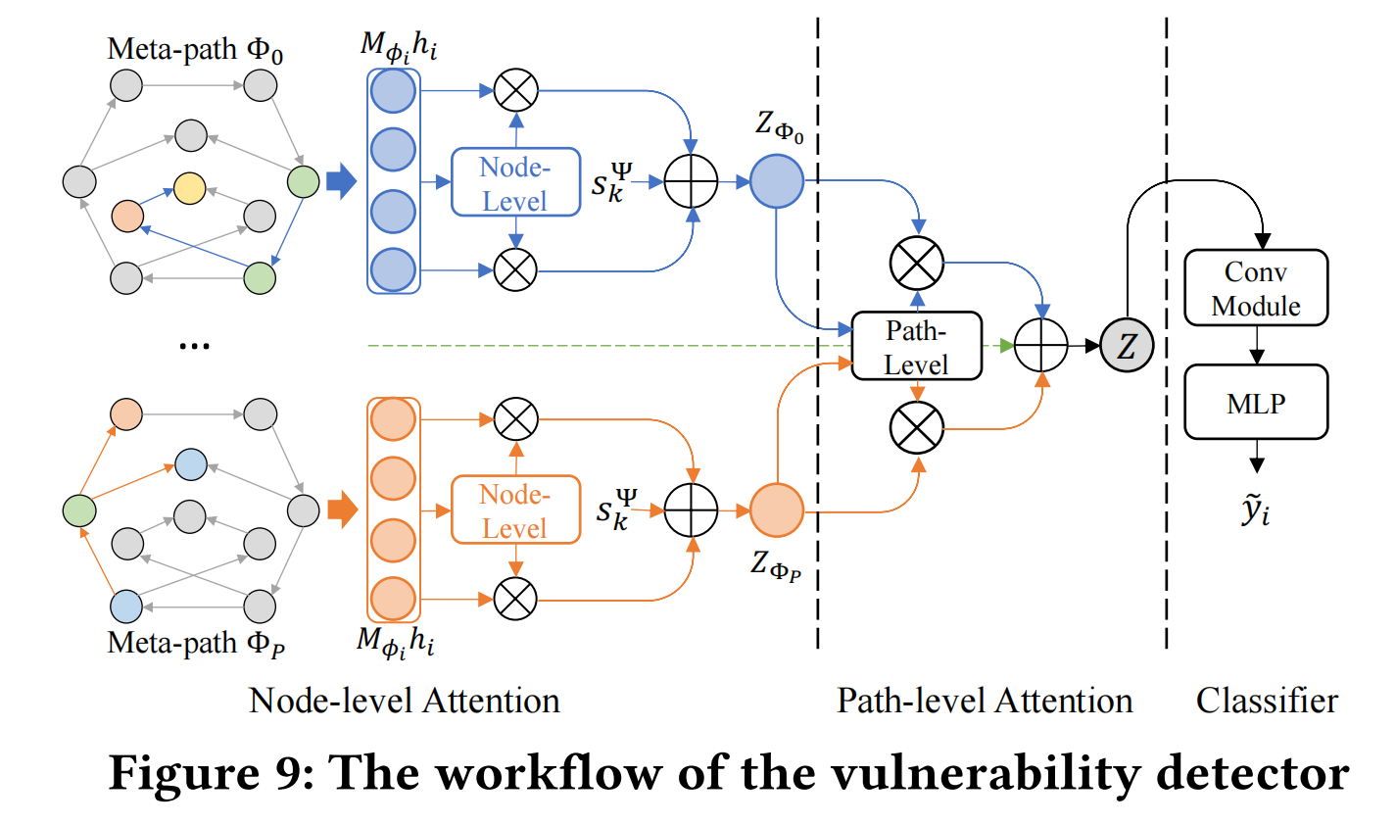

Approach
Vulnerability Detector：
基于元路径设计了一个节点级和路径级双层注意力机制的漏洞检测器，以更彻底地挖掘CSG中的句法和语义信息。
元路径被定义为一个形如
的路径，它定义了在类型A1和Al+1之间的复合关系R= R1 o R2 o... o R1，其中o表示关系上的复合操作符。
Notes:
我们使用两层注意力机制来更新图节点信息。接下来，我们将节点信息汇总并输入到卷积模块中，以获得高级的合同特征。使用MLP模块压缩高级特征的维度，以确定样本属性是否包含漏洞。换句话说，我们为每个智能合约估计标签y，其中y=1表示该合约具有特定漏洞，而y~=0 表示该合约是安全的。
基于元路径的每个节点的邻居在漏洞检测任务的节点嵌入学习中扮演多样化的角色，有相当数量的良性节点未与漏洞连接。因此，直接聚合来自节点邻居的所有传入消息以更新状态向量往往会掩盖漏洞信息，因为它学到的大多数信息并非易受攻击。为了解决这个问题，我们引入了一种节点级注意力机制，以实现模仿人工漏洞分析的效果。通过学习每个节点的邻居的重要性，对与漏洞相关的节点给予更多的权重，以便节点嵌入包含更多与漏洞相关的特征。
智能合约中的大多数漏洞不仅与一种语义有关，还与多种语义状态有关。要检测它们，有必要考虑异构图的每个节点中包含的各种语义信息。但是，在节点级注意力中，基于元路径的特定语义节点嵌入仅以一种方式反映节点信息。因此，设计了路径级注意力，通过融合每个元路径中嵌入的特定语义来执行更全面的节点嵌入学习。

Slide 15
实验设置
研究问题：
RQ1：SCVHUNTER相较于其他基于神经网络的方法表现如何？
RQ2：SCVHUNTER与最先进的传统智能合约漏洞检测方法相比如何？
RQ3：SCVHUNTER进行漏洞检测任务的时间开销是多少？
RQ4：我们提出的核心节点规则结合异构CSG如何帮助合约漏洞检测？

Slide 16
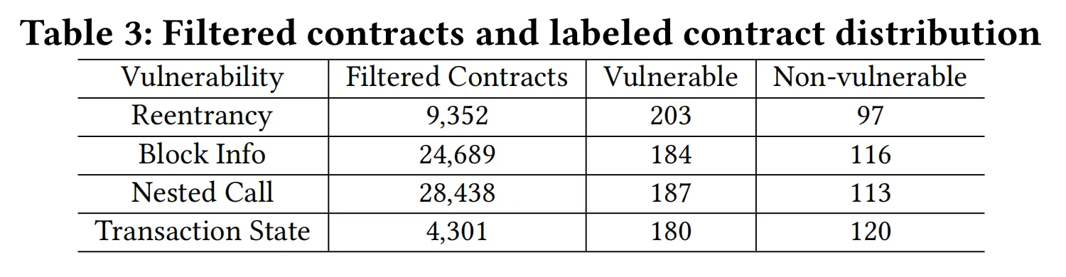
实验设置
数据集：
因为没有大型数据集涵盖这四个漏洞。以往的方法使用多个现有工具的交集来构建数据集，但由于每个工具中的错误，这种方法缺乏完全的准确性。为了准确评估，选择手动构建数据集。我们从以太坊开放数据集中的47,587个合约源代码开始，并使用四种类型的关键词进行初步筛选：call.value、区块信息（timestamp、hash、number、gaslimit）、循环操作（for、while）以及tx.origin。然后由3名具有2年区块链经验的研究生手动分析筛选后的合约，每个漏洞有300个样本被标记。
Notes:
表格中列出了四种不同的漏洞类型：重入攻击（Reentrancy）、区块信息泄露（Block Info）、嵌套调用（Nested Call）和交易状态泄露（Transaction State）。每种漏洞类型下列出了经过筛选的合约总数、标记为易受攻击的合约数量以及标记为不易受攻击的合约数量。

Slide 17
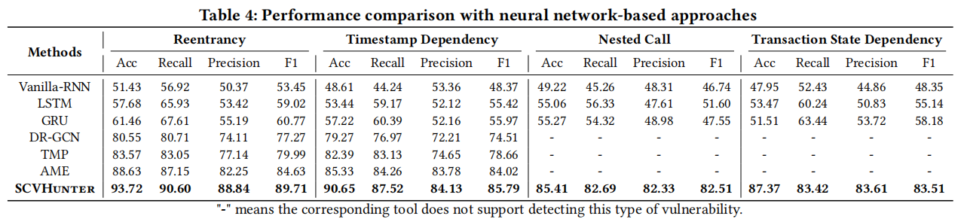
实验结果
RQ1：SCVHUNTER相较于其他基于神经网络的方法表现如何？
基于四个图神经网络的方法比其他三种方法表现得显著更好。这表明，盲目地将智能合约当作文本序列进行漏洞检测可能不适当，因为它忽略了源级结构信息，如数据流和控制流，导致分析中遗漏了有意义的数据。
Notes:
为了评估SCVHUNTER的有效性，我们将其性能与其他基于神经网络的漏洞检测方法进行比较。我们根据不同的神经网络模型选择了六种开源检测方法进行全面评估：Vanilla-RNN、LSTM、GRU、DR-GCN、TMP和AME。前三种模型以智能合约代码的文本序列作为输入，而后三种模型则以智能合约图数据作为输入。这些方法代表了使用各自模型的典型漏洞检测应用，并且被近期的智能合约漏洞检测研究广泛选为基准方法。
对于重入性和时间戳依赖性漏洞，SCVHUNTER相较于在序列建模中表现最佳的GRU，分别提高了32.26%和33.43%的检测准确率。至于基于GNN的工具，SCVHUNTER与最佳可用工具AME相比，针对重入性和时间戳依赖性漏洞的检测准确率分别提高了5.09%和5.32%。这个结果是因为我们的异构组合安全图（CSGs）比同质图包含了更多细粒度的语义信息。
对于嵌套调用和事务状态依赖性漏洞，SCVHUNTER表现出更显著的改进。具体来说，与在嵌套调用漏洞检测中表现最佳的GRU以及事务状态依赖性漏洞检测中表现最佳的LSTM相比，SCVHUNTER的准确率分别提高了30.14%和35.86%。

Slide 18
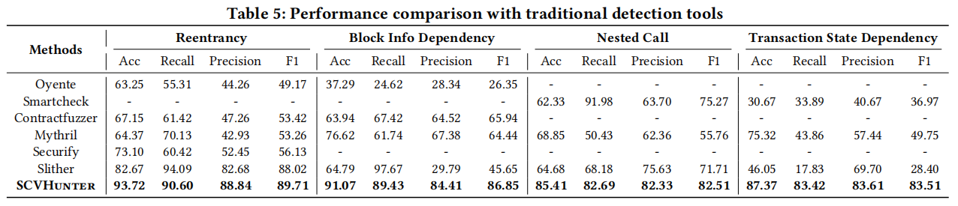
实验结果
RQ2：SCVHUNTER与最先进的传统智能合约漏洞检测方法相比如何？
Notes:
除了与基于神经网络的方法进行比较外，我们还将SCVHUNTER与顶级会议、顶尖期刊及安全/软件工程相关论文中的最新传统合约漏洞检测工具进行了评估。选取了Oyente、Smartcheck、Securify、Contractfuzzer、Mythril和Slither作为基准工具。
重入性漏洞的结果。表现最佳的Slither准确率为82.67%，而SCVHUNTER通过显著提高准确率11.05%，达到了93.72%。传统工具的这种不佳表现归因于它们过度依赖简单且固定的模式来检测漏洞。
区块信息依赖性漏洞的结果。我们观察到 SCVHUNTER 在所有四个指标上一致性地优于传统方法，在准确性方面实现了显著提升，提升到了 91.07%。
其他两个漏洞的结果。我们观察到 SCVHUNTER 在所有指标上均优于这三个工具。与最优的 Mythril 相比，SCVHUNTER 将嵌套调用和事务状态依赖性漏洞的检测准确率分别提高了 16.56% 和 12.05%。

Slide 19
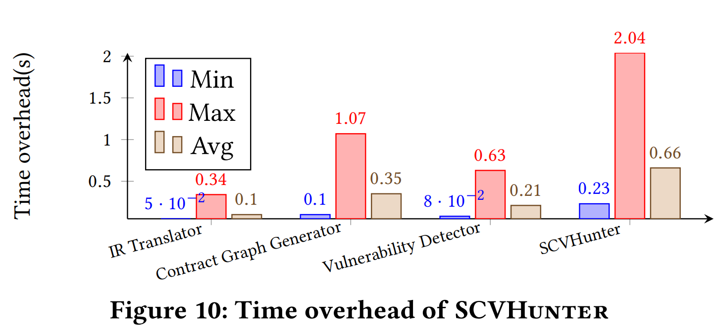
实验结果
RQ3：SCVHUNTER进行漏洞检测任务的时间开销是多少？
Notes:
SCVHUNTER进行了五次测试，并记录了在数据集中检测合约所需的平均时间。
检测智能合约的平均时间为：IR转换器0.10秒、合约图生成器0.35秒、漏洞检测器0.21秒。总体而言，SCVHUNTER的平均时间开销为0.66秒。SCVHUNTER分析智能合约的最大时间为2.04秒，而数据集中最简单的智能合约（仅有7行）仅需0.23秒。SCVHUNTER的大部分开销来自于构建CSG。

Slide 20
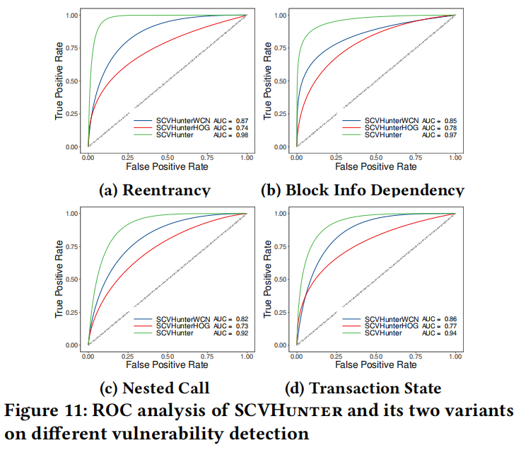
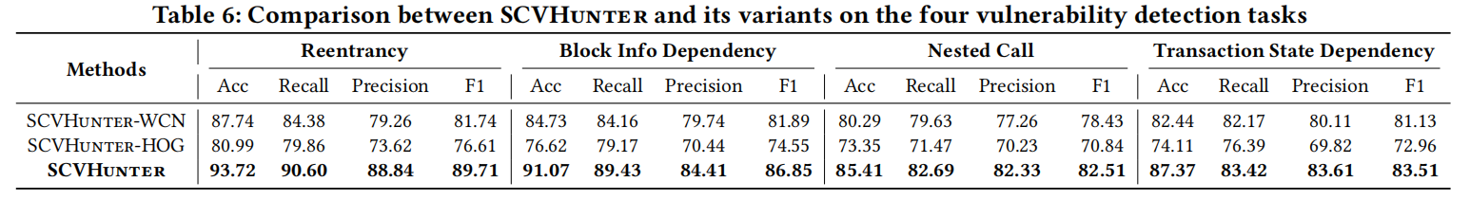
实验结果
RQ4：我们提出的核心节点规则结合异构CSG如何帮助合约漏洞检测？
Notes:
SCVHUNTER的两个主要特点是它允许用户指定核心节点类型，以及它将智能合约转换为异构CSG。为了验证这一设计是否有效，我们进行了以下研究。
指定核心节点类型。为了评估这一特性的影响，我们进行了不输入核心节点选择规则的实验。在这种情况下，合约图构造器仅生成了包含其他三种类型节点的异构图。我们观察到标准SCVHUNTER的表现更好。在重入漏洞检测方面，标准SCVHUNTER在准确性、召回率、精确度和F1分数上分别提高了5.98%、6.22%、9.58%和7.97%。这一结果证明了允许核心节点指定功能的有效性，并突显了特定节点在漏洞检测过程中的重大贡献，而不是所有节点贡献均等。
异构CSG。为了评估将智能合约转换为CSG的有效性，我们将基于同质图分析的SCVHUNTER性能与基于异质图分析的性能进行了比较。我们观察到标准的SCVHUNTER在所有方面显著优于SCVHUNTERHOG。这一结果表明，基于我们的异构CSG进行漏洞检测任务对提升性能具有重要意义，因为CSG在其图形特征中包含了更多细粒度的语义信息。
我们还展示了图11中SCVHUNTER、SCVHUNTERWCN和SCVHUNTERHOG的（ROC）。曲线下的面积（AUC）直观反映了漏洞检测的性能，AUC越高，性能越好。结果显示，对于重入性漏洞检测任务，SCVHUNTER的AUC分别提高了0.11和0.24。对于区块信息依赖性漏洞检测任务，SCVHUNTER的AUC分别提高了0.12和0.19。
对于嵌套调用漏洞检测任务，SCVHUNTER的AUC分别提高了0.10和0.19。对于交易状态依赖性漏洞检测任务，SCVHUNTER的AUC分别提高了0.08和0.17。因此，我们提出的见解对智能合约漏洞检测是有益的。

Slide 21
潜在威胁
外部威胁:
数据集。SCVHUNTER在训练过程中需要大量数据以学习足够的特征，这一阶段可能会限制该方法发现新类别漏洞的能力，而传统方法可能在这方面表现更好。
内部威胁:
SCVHUNTER目前仅支持单一合同的漏洞检测。
未来工作
对于外部威胁:
当可用的训练数据较少时，我们可以通过半监督学习减少对标记数据的依赖。
对于内部威胁:
通过使用CGIR中定义的外部调用函数属性来链接多个合同的CSGs，从而在未来扩展其进行跨合同检测。

Slide 22
本周工作
1. 阅读汇报论文并制作分享PPT

